Slide 1
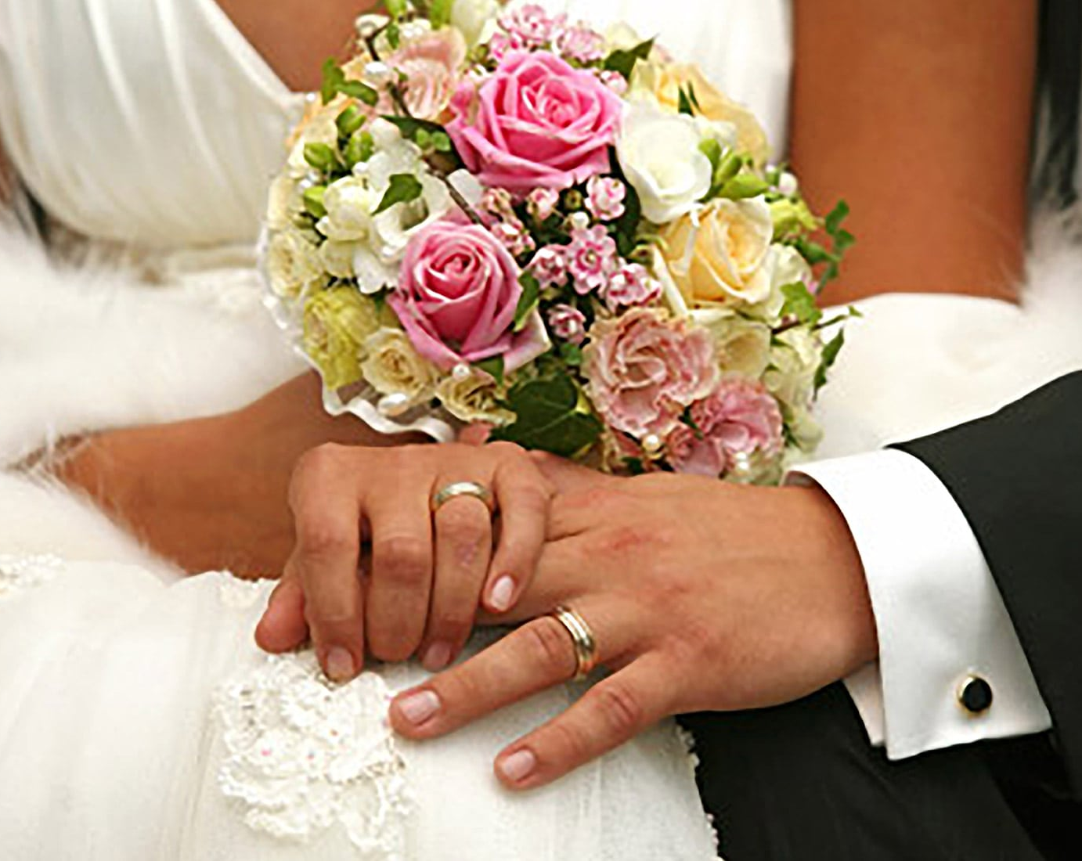
Papá: Los esposos deben dar testimonio de su vocación matrimonial que se caracteriza por la armonía en el hogar, el espíritu de fe y de oración, y el ejercicio de las virtudes cristianas. Considerada como "Iglesia doméstica" la familia es la escuela permanente de la "civilización del amor" donde es posible aprender, que sólo del don libre y sincero de sí mismo, brota la plenitud de la vida.
MARTES POR LOS MATRIMONIOS
Mamá: Señor Jesús, Tú que elegiste nacer como miembro de una familia, bendícenos y ayúdanos a vivir en nuestro hogar la fe, esperanza y caridad, así como la prudencia, justicia, fortaleza y templanza. Permítenos permanecer unidos por la oración y a afrontar las diﬁcultades diarias, conﬁando en que siempre estás con nosotros. Que seamos generosos para fomentar en nuestra familia vocaciones a tu servicio, según tu corazón.

Slide 2
Oración de los ﬁeles
Papá: Oremos a Dios Padre Todopoderoso, y ya que es una misma la fe, la esperanza y el amor que el Espíritu ha infundido en todos nosotros, que nuestra oración sea también una ofrenda, ante la presencia de Aquel que nos escucha. Respondemos: Por tu Espíritu Señor, danos vocaciones.
Hijo(a): Por los hombres de todos los pueblos, hijos de un único Padre, para que se reconozcan mutuamente como hermanos y trabajen por la llegada del Reino de Dios, que es justicia y paz en el Espíritu Santo. Oremos.
Hijo(a): Para que todos los bautizados tengan hambre y sed de justicia, y así colaboren lealmente a la difusión del Reino de Cristo. Oremos.
Hijo(a): Para que, por su amor providente, asista a su Iglesia con la diversidad de carismas que den testimonio de la riqueza de la vida cristiana. Oremos.
Hijo(a): Por los jóvenes de nuestra diócesis y de nuestras familias, para que, superando todo temor y la tentación de la mediocridad o de una vida cómoda y fácil, sepan reconocer el llamado que resuena en sus corazones y sigan la gracia inestimable de la vocación. Oremos.

Slide 3
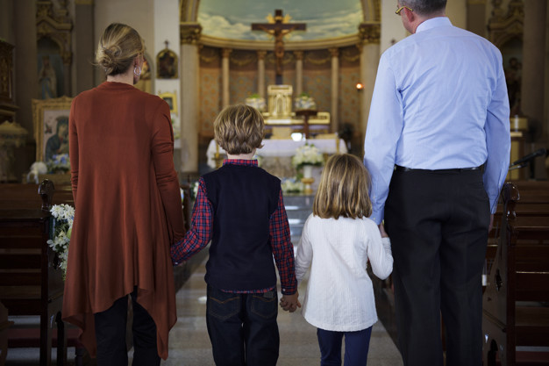
Padre Nuestro…
Oración Vocacional
Todos: ¡Oh Jesús!, Buen Pastor, suscita en todas las comunidades: sacerdotes, religiosos, religiosas y laicos comprometidos según las necesidades de mundo que tú amas y quieres salvar. Te confiamos nuestra Comunidad Diocesana. Asiste con tu Espíritu a nuestros pastores y a las personas que has llamado a tu servicio. Vuelve tu mirada de amor a los niños y jóvenes llamándolos a tu seguimiento y a todos concédenos servirte a imitación de María, Madre y modelo de todas las vocaciones. Amén.

